Slide 1
المعمل السابع الفطريات البازيدية
اعداد /ريم الجويعي

Slide 2
تم تقسيم مملكة الفطريات تبعا لتصنيف العالمان الكسوبولوس وميمز Alexopoulos &Mims 1979) )الى ثلاث أقسام رئيسية وهي :
قسم الفطريات العارية Division 1.Gymnomcota
قسم الفطريات السوطية Division 2. Mastigomycota
قسم الفطريات اللاسوطية Division3. Amastigomycota
ينقسم هذا القسم إلى أربع Subdivisions هي
الفطريات الزيجوميكوتينية Subdivision Zygomycotina
الفطريات الاسكوميكوتينية Subdivision Ascomycotina
الفطريات البازيدوميكوتينية Subdivision Basidiomycotina
الفطريات الديتيروميكوتينية Subdivision Deuteromycotina

Slide 3
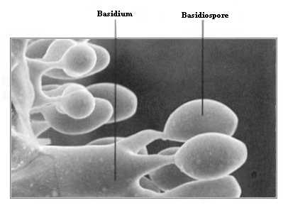
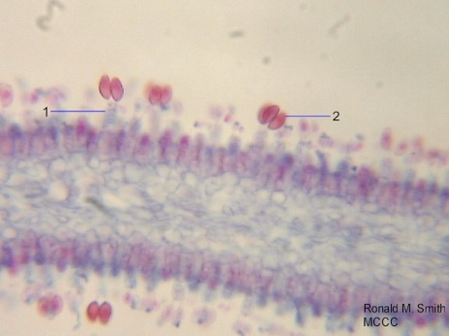
سيتم دراسة Subdivision Basidiomycotina
Class Basidiomycetes
تعد الفطريات البازيدية من أرقى المجاميع الفطرية وأكثرها تعقيدا ، اغلبها فطريات كبيرة الحجم وبعضها مجهري ،تعيش متطفلة أو مترممة .
يتكون الغزل الفطري للفطريات البازيدية من خيوط فطرية غزيرة النمو ،متفرعة ، مقسمة بحواجز عرضية.
يتم التكاثر الجنسي بتكوين الجراثيم البازيدية ، تتولد خارج تركيب خاص يعرف بالبازيديوم . ويكون عدد الجراثيم البازيدية محدودا عاده أربع .
لا يوجد أعضاء جنسية مميزة .

Slide 4
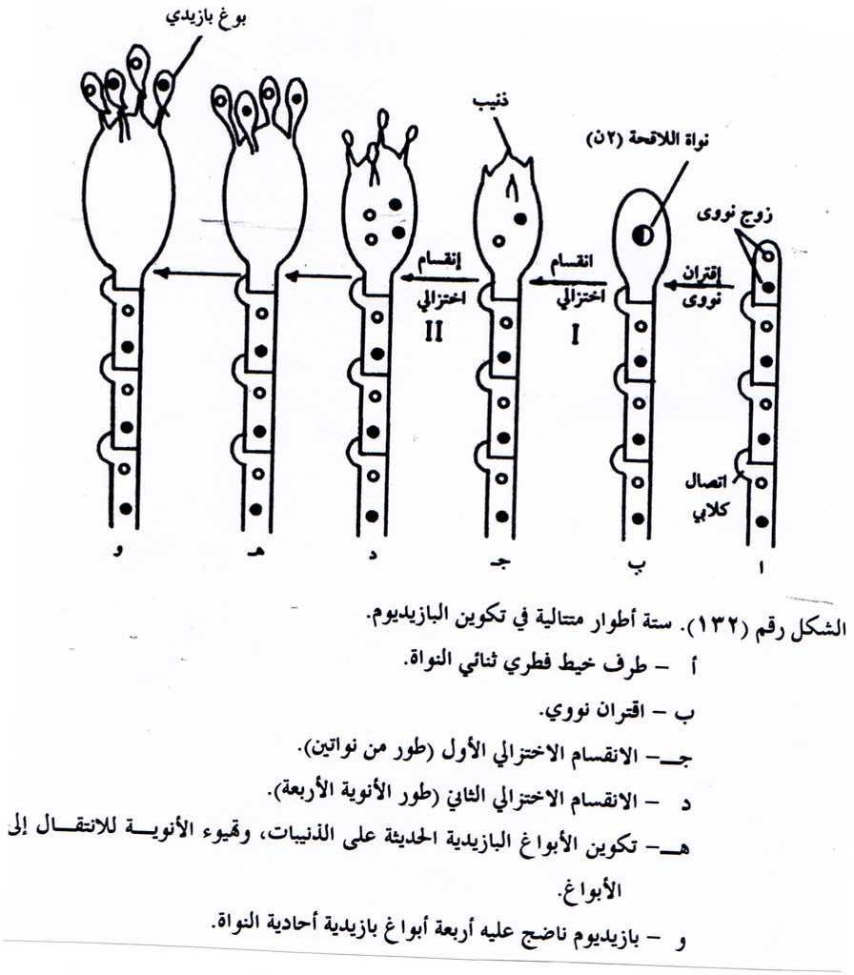
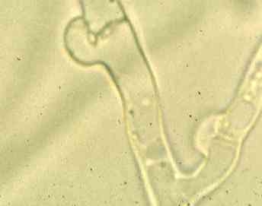
يحتوي الغزل الفطري الثانوي على اتحادات خلوية تعرف بالاتصالات او الروابط الكلابية .

Slide 5
التكاثر اللاجنسي يتم عن طريق تكوين الجراثيم الكونيدية .
الفطريات البازيدية عادة تكون تراكيب خاصة تعرف بالثمار البازيدية Basidiocarps
يقسم Basidiomycetes class الى ثلاث subclasses :
Subclass \ Holobasidiomycetidae
الفطريات البازيدية الكاملة (المتماثلة )
Subclass\Phragmobasidiomycetidae
الفطريات البازيدية المقسمة (المتباينة)
Subclass \ Teliomycetidae
الفطريات التيليوميسيتية

Slide 6
Basidiomycetes
Holobasidiomycetidae
Phragmobasidiomycetidae
Teliomycetidae

Slide 7
اولا : Subclass \ Holobasidiomycetidae
الفطريات البازيدية الكاملة (المتماثلة )
مجموعة الفطريات البازيدية المَعَدِية Series\ Gasteromycetes
مجموعة الفطريات البازيدية الخصيبة Series\Hymenomycetes

Slide 8
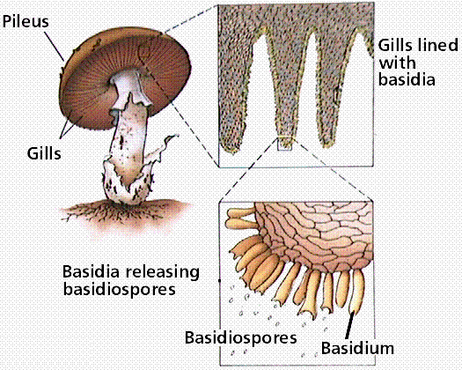
مجموعة الفطريات البازيدية الخصيبة Series\Hymenomycetes
جميع فطريات هذه المجموعة تنتج حواملها البازيدية في طبقة
خصيبة منتظمة ،وتكون طبقاتها الخصيبة متكشفة كاملا على سطح
الثمرة البازيدية.
ويكون البازيديوم المثالي صولجاني الشكل وغير مقسم ويحمل اربع جراثيم بازيدية على الذنيبات .يتم قذفها بقوة الى الخارج .سيتم دراسة رتبتين منهما
Order\Aphyllophorales و Order\Agaricales

Slide 9
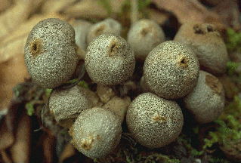
2. مجموعة الفطريات البازيدية المَعَدِيَّة Series\ Gasteromycetes
الفطريات تكون ثمرة بازيدية مغلقة دائما (او قد تتفتح بعد ان تنفصل الابواغ البازيدية عن البازيديوم).
الطبقة الخصيبة توجد بداخل الجراب الثمري ، تنطلق الجراثيم البازيدية عن طريق فتحة محددة او عن طريق تحلله .ولا تقذف بقوة .

Slide 10
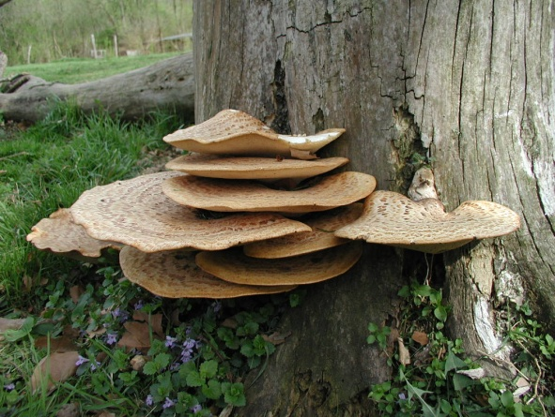
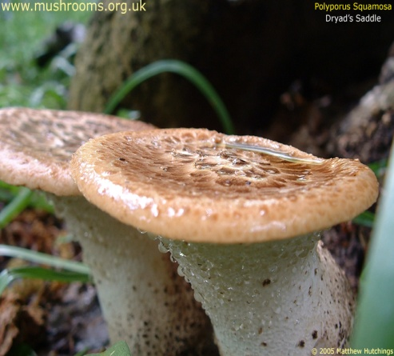
مجموعة الفطريات البازيدية الخصيبة Series\Hymenomycetes
Genus \Polyporus
Kingdom/ Myceteae
Division/ Amastigomycota
Subdivision/Basidiomycotina
Class/ Basidiomycetes
Subclass/Holobasidiomycetidae
Hymenomycetes Series /
Order/ Aphyllophorales(Polyporales)
Family / Polyporaceae
sp. Polyporus Genus /

Slide 11
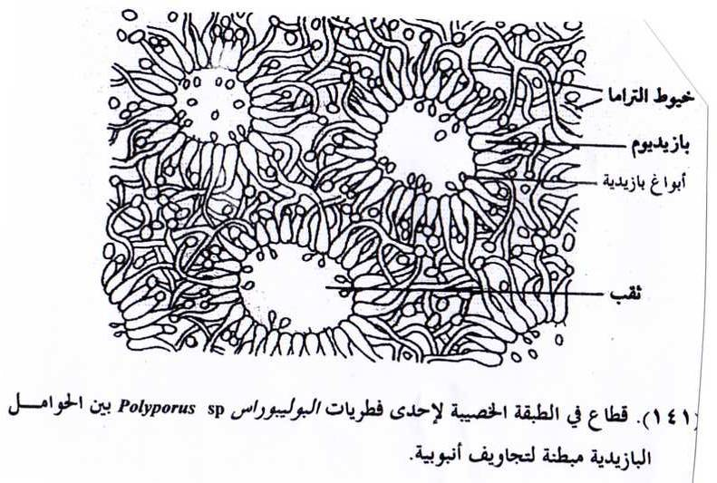
مميزات جنس بوليبوراس Polyporus Genus:
تأخذ الثمار البازيدية شكل القشور (قوس نصف دائري جانبي )او أرفف لذلك تعرف بالفطريات الرفية .
يصيب أنواع عديدة منه الأشجار الخشبية و يهاجم الأنسجة الخشبية وتسبب له عفنا .
تبطن الطبقة الخصيبة تراكيب أنبوبية مفتوحية تعرف بالثقوب الخيشومية في الثمرة البازيدية ،لذلك يطلق على الأنواع المختلفة له الفطريات ذات الثقوب
PORE FUNGI

Slide 12
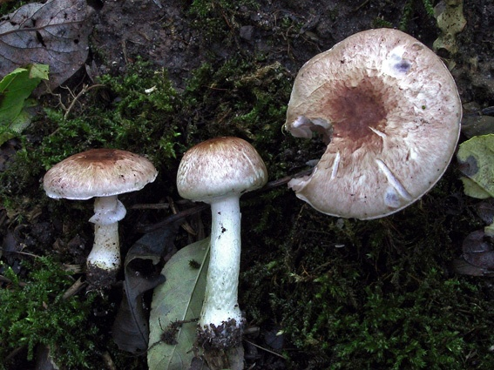
جنس الاجاريكس Genus \Agaricus
Kingdom/ Myceteae
Division/ Amastigomycota
Subdivision/Basidiomycotina
Class/ Basidiomycetes
Subclass/Holobasidiomycetidae
الخصيبةSeries /Hymenomycetes
Order/Agaricales
Family / Agaricaceae
sp. Agaricus Genus /

Slide 13
مميزات جنس الاجاريكس Agaricus Genus:
يعيش مترمما في التربة الغنية بالمواد الدبالية وعلى كتل الاخشاب .
يضم هذا الجنس عددا من الأنواع الصالحة للاكل واشهرها Agaricus bisporus الذي يستغل كغذاء للإنسان ويزرع على نطاق تجاري
تعرف فطريات Agaricus بعيش الغراب ، ويطلق على الأنواع التي تؤكل Mushrooms ،وعلى الأنواع السامة Toadstools .
التكاثر اللاجنسي نادر الحدوث في فطر Agaricus وان حدث يتم عن طريق الأبواغ الكلاميدية ، اما التكاثر الجنسي يتم بالجراثيم البازيدية .
يتكون الثالوس الفطري من هيفات متفرعة ومقسمة بحواجز عرضية الى خلايا،بكل خلية نواتين ، ويعيش مطمورا في التربة الدبالية التي ينمو عليها .

Slide 14
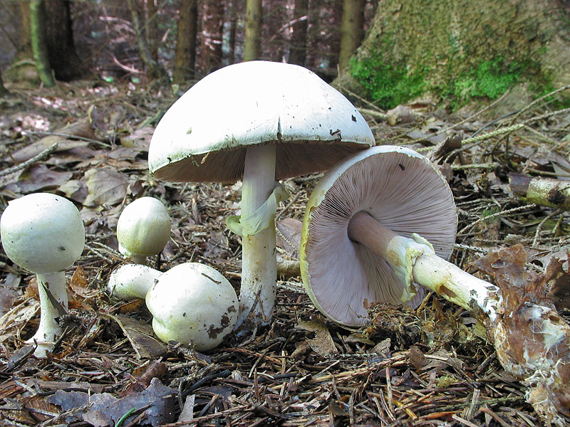
الثمرة البازيدية لـ Agaricus وتركيبها :
تظهر الثمرة البازيدية عند بداية تكوينها على شكل جسم صغير كروي ، يظهر فوق سطح التربة ويسمى الطور الزراري .
يتكون الحامل البوغي للثمرة البازيدية الناضجة من عنق اسطواني قد يوجد عليه طوق ،ينتهي عند طرفه العلوي بالقلنسوة .وتمتد القلنسوة بشكل المظلة ،تنتظم على السطح السفلي منها صفائح خيشومية تحمل البازيديات والابواغ البازيدية ..لذلك تعرف بالفطريات الخيشومية

Slide 15
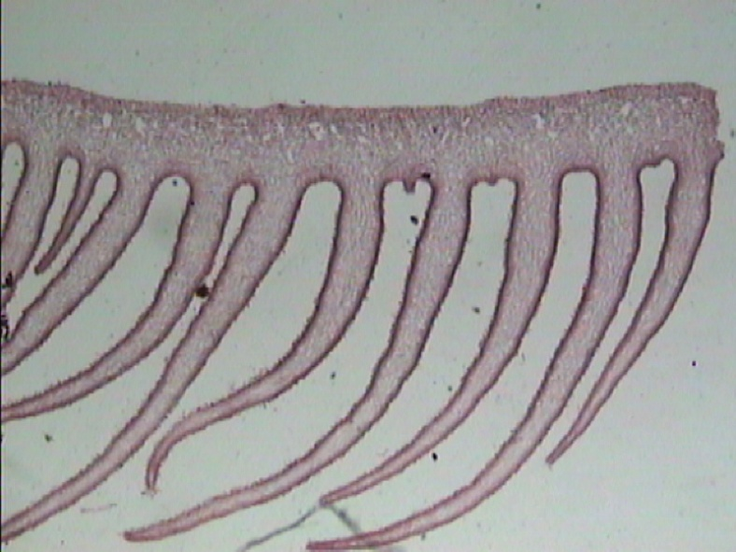
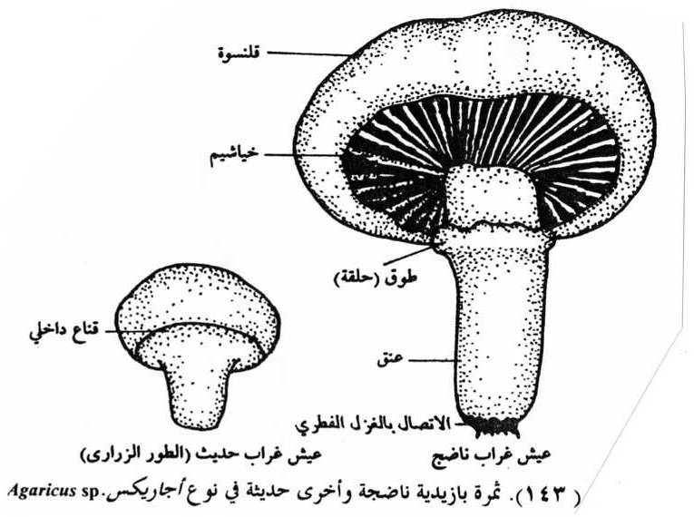

Slide 16
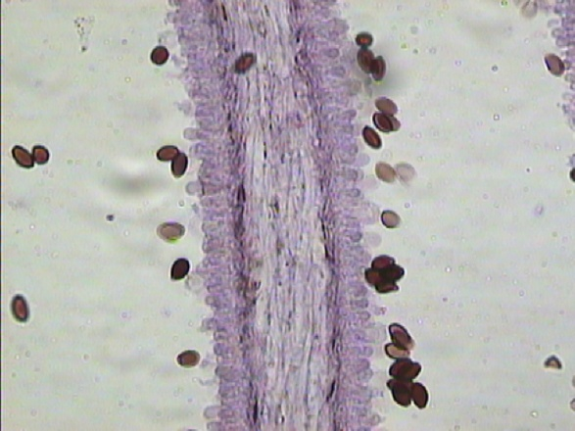
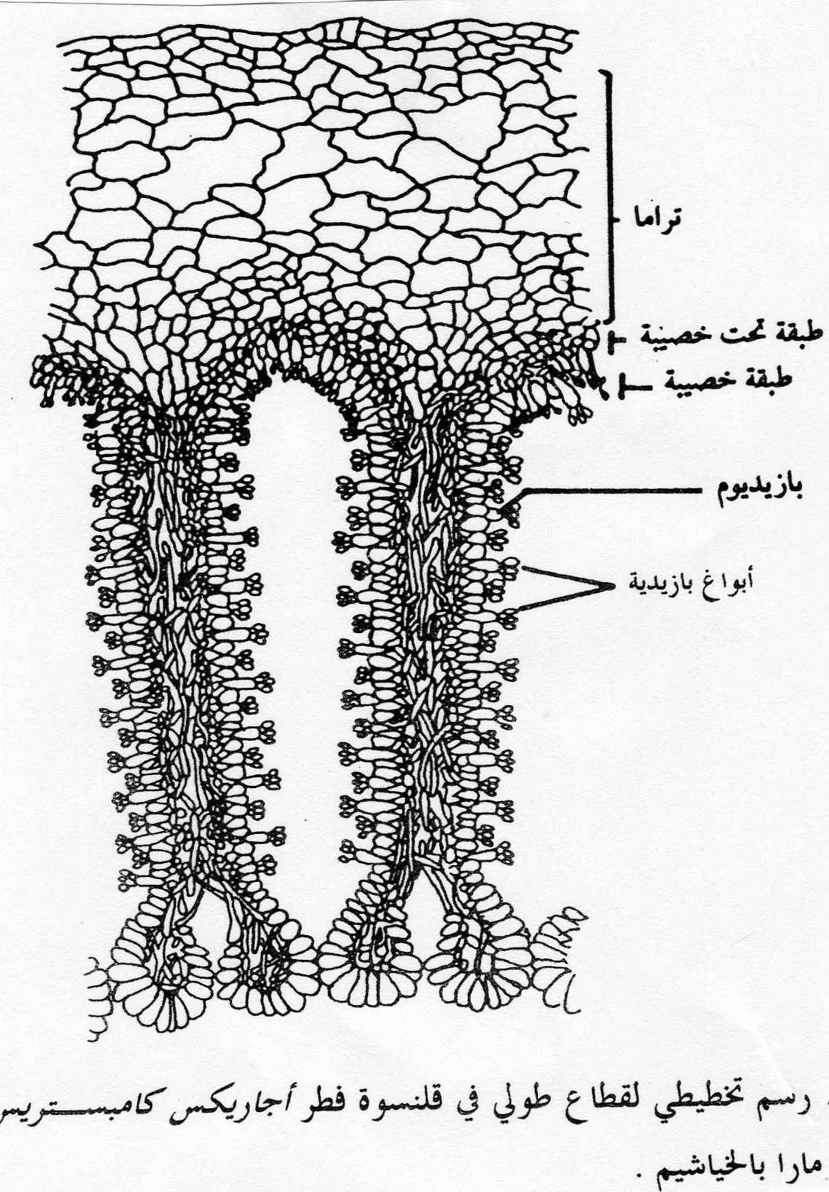
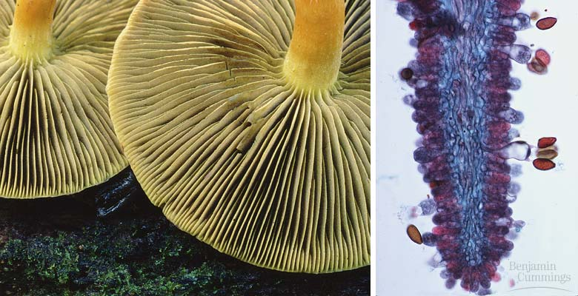
بدراسة قطاع عامودي للسطح السفلي للقلنسوة يتبين ان الصفائح الخيشومية تكون بأطوال متساوية وتتكون الصفائح من منطقة وسطى تسمى التراما وهي طبقة مفككة من الخيوط الفطرية و تقع خارجها على الجانبين الطبقة التحت خصيبة يليها الطبقة الخصيبة وتتكون من الحوامل البازيدية التي قد تتخللها الخيوط العقيمة (تختلف عن الموجودة بالفطريات الاسكية )هنا الخيوط العقيمة تشبه تركيب الحامل البازيدي لكن لا تحمل أبواغ بازيدية ، وينتهي كل بازيديوم أربع ذنبيات تحمل بطرفها الأبواغ أو الجراثيم البازيدية

Slide 17
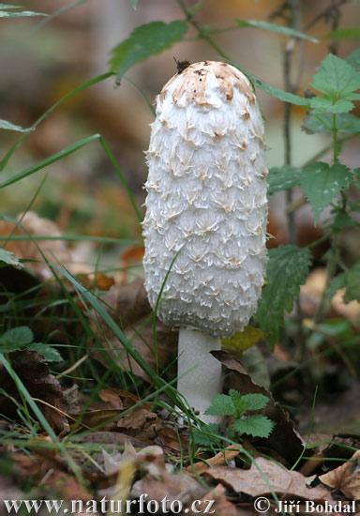
جنس الكوبراينيس Genus \Coprinus
Kingdom/ Myceteae
Division/ Amastigomycota
Subdivision/Basidiomycotina
Class/ Basidiomycetes
Subclass/Holobasidiomycetidae
الخصيبةSeries /Hymenomycetes
Order/Agaricales
Family / Coprinaceae
sp. Coprinus Genus /

Slide 18
مميزات جنس الكوبراينيس Genus \Coprinus :
يتميز هذا الجنس بابواغه السوداء ، والخياشيم في معظم انواعه تذوب عن نضجها وتسيل بصورة سائل اسود بلون الحبر ،أي ان الثمار البازيدية تتحلل ذاتيا ولذلك يطلق عليها فطريات عيش الغراب ذات القلنسوة الحبرية .
من اشهر انواع هذا الجنس Coprinus comatus المعروف باسم عيش الغراب ذو العرف الخشن ، ويسهل التعرف عليه بسهولة ،وصالح للأكل اذا جمع مبكرا .
له قلنسوة اسطوانية الشكل ،طويلة وذات قشور كثيرة ، يوجد الطوق متصلا بالساق على شكل حلقة .
الصفائح الخيشومية رقيقة جدا ،مغطاة بطبقة خصيبة من البازيديات التي تتخللها الخيوط العقيمة ،والابواغ البازيدية لونها اسود .

Slide 19
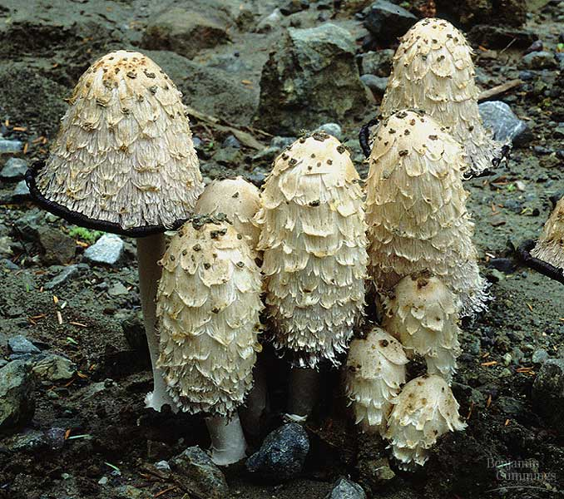
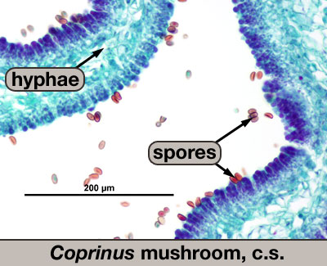
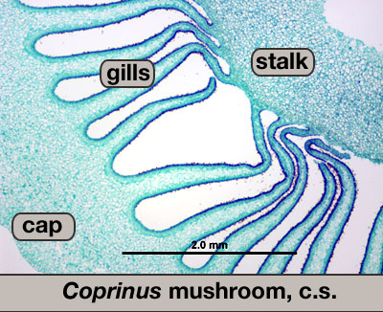
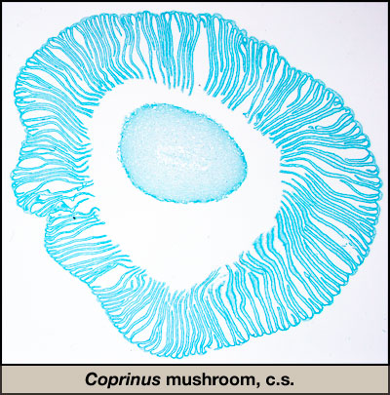

Slide 20
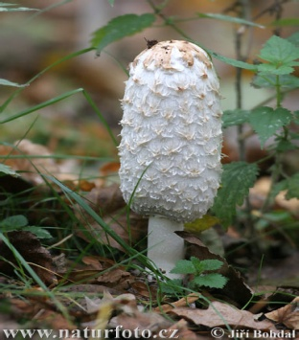
Subclass \ Holobasidiomycetidae
Series\Hymenomycetes
Order\Agaricales
Order\Aphyllophorales
Family\Coprinaceae
Family\ Agaricaceae
Family \ Polyporaceae
Coprinus
Agaricus
Polyporus

Slide 21
2. مجموعة الفطريات البازيدية المَعَدِيَّة Series\ Gasteromycetes
الفطريات تكون ثمرة بازيدية مغلقة دائما (او قد تتفتح بعد ان تنفصل الابواغ البازيدية عن البازيديوم).
الطبقة الخصيبة توجد بداخل الجراب الثمري ، تنطلق الجراثيم البازيدية عن طريق فتحة محددة او عن طريق تحلله .ولا تقذف بقوة
تضم هذه المجموعة تسع رتب Orders سيتم دراسة :
Hymenogasterales و Lycoperdales و Nidulariales .

Slide 22
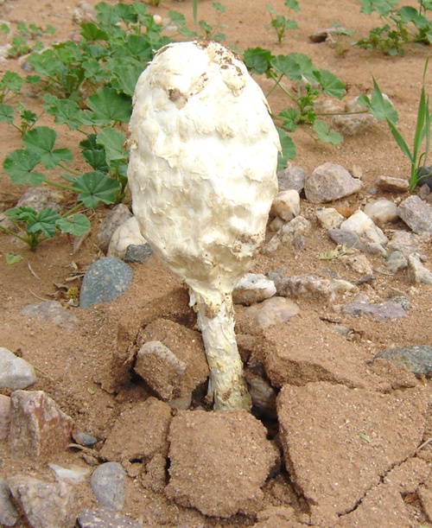
مجموعة الفطريات البازيدية المَعَدِيَّة Series\ Gasteromycetes
جنس البوداكسس Genus \Podaxis
Kingdom/ Myceteae
Division/ Amastigomycota
Subdivision/Basidiomycotina
Class/ Basidiomycetes
Subclass/Holobasidiomycetidae
Series /Gasteromycetes
Order/Hymenogastrales
Family / Podaxaceae
sp. Podaxis Genus /

Slide 23
مميزات جنس البوداكسس Genus \Podaxis:
يعرف البوداكسس بفطر(العرجون) ،من الفطريات التي تؤكل ولها قيمة غذائية عالية
فطر مترمم ينمو في الاراضي الرملية وشبه الطينية.
تنتج الثمار البازيدية تحت سطح التربة وتبرز فوقها عند النضج.
تتركب الثمرة البازيدية الناضجة من جزء خارجي عقيم يسمى الجراب الثمري Peridium ، وجزء داخلي خصيب يحيط به الجراب الثمري من الخارج يسمى اللب الخصيب .

Slide 24
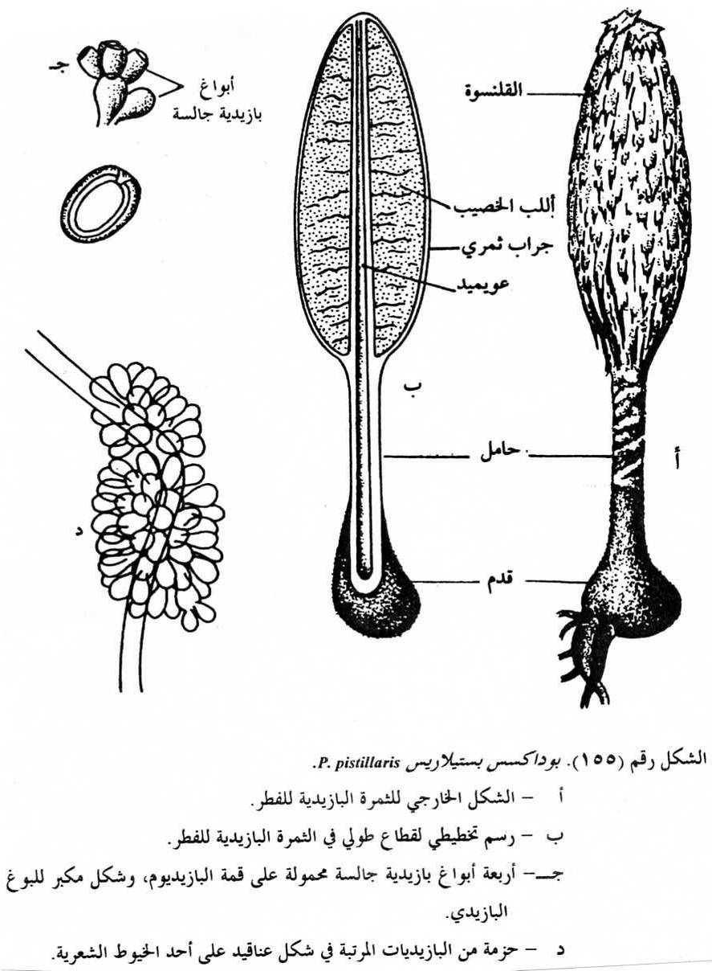
تتكون الثمرة البازيدية من :حامل وقلنسوة
يشكل الحامل عند قاعدته انتفاخ بصلي الشكل شديد الارتباط بحبيبات التربة يعرف بالقدم ، ويتكون في الداخل العويمد وهو امتداد الحامل داخل القلنسوة .
يعطي الجراب الثمري للثمرة البازيدية بريقا مميزا ، ونفس الجراب الثمري يتكون من طبقتين طبقة داخلية وطبقة خارجية تنفصل على هيئة قشور وتعطي للفطر مظهرا قشريا ، وعند تمام النضج تسقط هذه القشور وتظهر الطبقة الداخلية للجراب بلون زاهيا .

Slide 25
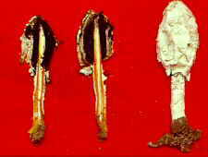
الجراب الثمري الداخلي يحيط بطبقة اللب الخصيب ،ويحتوي (اللب الخصيب) على خيوط شعرية تمتد في صفائح التراما ،ويحتوي على حزم البازيديات التي تترتب في شكل عناقيد بيضاوية . يحمل كل بازيديوم اربع جراثيم بازيدية جالسة .
عندما تنضج الثمار البازيدية فان نسيج الطبقة الخصيبة يتفكك ويتحول في النهاية ال كتلة مسحوقية بنية اللون ،وبعد تمزق الجراب الثمري تنتشر الابواغ البازيدية الى الخارج بواسطة تيارات الهواء الى الاماكن المختلفة.

Slide 26
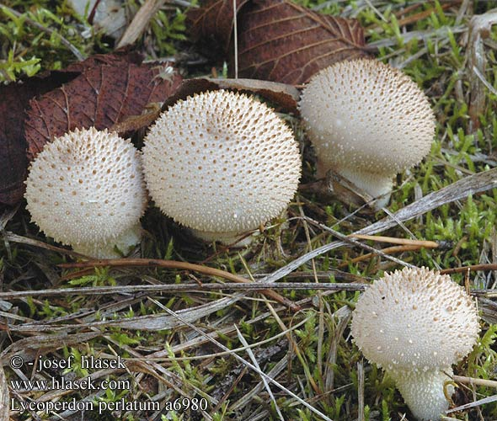
جنس ليكوبيردون
Genus \Lycoperdon
Kingdom/ Myceteae
Division/ Amastigomycota
Subdivision/Basidiomycotina
Class/ Basidiomycetes
Subclass/Holobasidiomycetidae
Series /Gasteromycetes
Order/ Lycoperdales
Family / Lycoperdaceae
sp. Lycoperdon Genus /

Slide 27
مميزات جنس ليكوبيردون Genus \Lycoperdon :
من الفطريات الغير ضارة والغير سامة ولا تسبب أمراضا للنبات ، يعرف باسم فطريات الكرات النافخة Puffballs .
جميع انواعه صالحة للاكل .
الثمرة البازيدية كروية الى كمثرية الشكل ،يحيط بالثمرة البازيدية جراب ثمري من طبقتين ، طبقة خارجية متثاللة او شوكية او محببة تعرف بالجراب الثمري الخارجي ، وطبقة داخلية تعرف بالجراب الثمري الداخلي ويكون مزود عند قمته بفتحة مركزية دقيقة تعرف بالبويب ، وعندما تثقب الثمرة بواسطة أي قوة خارجية فان الجدار الخرجي يعمل عمل المنفاخ وينفث سحابة من الابواغ البازيدية

Slide 28
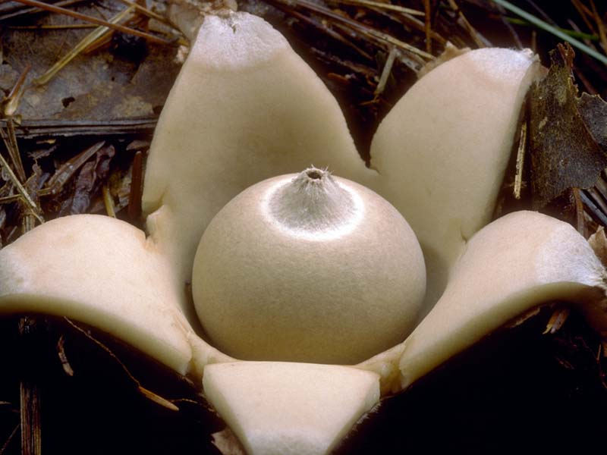
جنس جياسترام Genus \Geastrum
Kingdom/ Myceteae
Division/ Amastigomycota
Subdivision/Basidiomycotina
Class/ Basidiomycetes
Subclass/Holobasidiomycetidae
Series /Gasteromycetes
Order/ Lycoperdales
Family / Geastraceae
sp. Geastrum Genus /

Slide 29
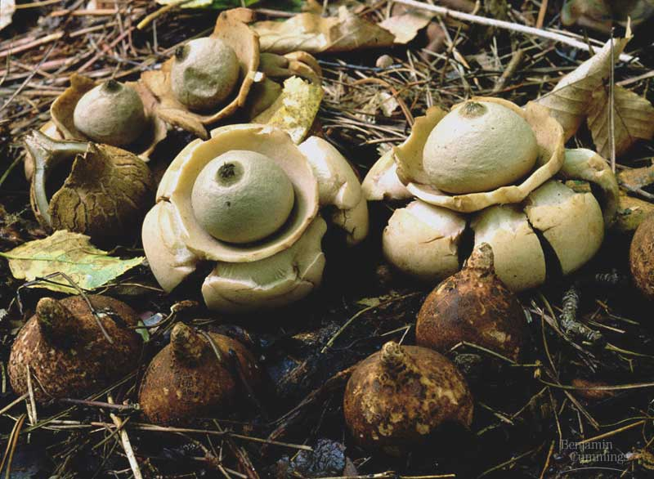
مميزات جنس جياسترام Genus \Geastrum :
هو عبارة عن فطر من الفطريات النافخة تتشقق الطبقة الخارجية من الجراب الثمري باتجاهات قطرية ، وعندما تبتل بالماء فانها تنتفخ الى عدد من الفصوص التي تلتف الى الخارج وتلتف فتاخذ شكل النجمة ولهذا يطلق على الفطريات من هذا الجنس اسم فطريات النجوم الارضية.
الجراب الداخلي يبقى مغلقا وفي قمته البويب ، واي اهتزاز يسبب نفخ الابواغ الى الخارج .

Slide 30
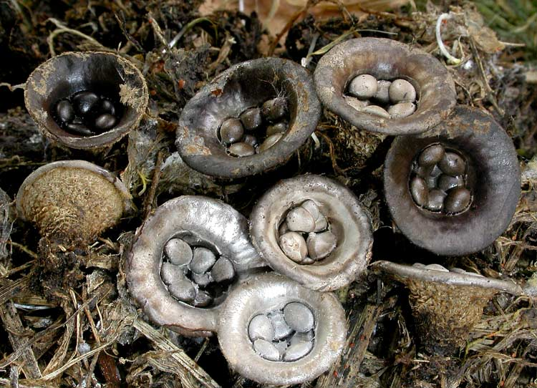
جنس كيثاس Genus \Cyathus
Kingdom/ Myceteae
Division/ Amastigomycota
Subdivision/Basidiomycotina
Class/ Basidiomycetes
Subclass/Holobasidiomycetidae
Series /Gasteromycetes
Order Nidulariales
Family / Nidulariaceae
sp. Cyathus Genus /

Slide 31
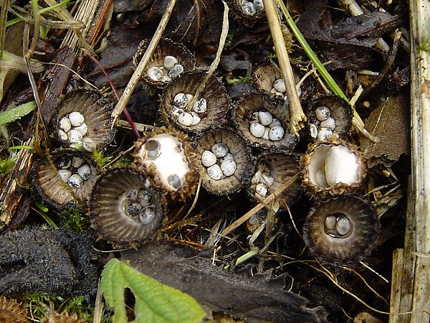
مميزات جنس كيثاس Genus \Cyathus:
الثمرة البازيدية عند نضجها تتكون من عدد كبير من التجاويف التي تأخذ شكل الكاس،محاطة بغلاف سميك ،ويكون نسيج التراما حول كل تجويف جدارا عديد الطبقات ، وبالتالي تحتوي الثمرة البازيدية على العديد من الثميرات البازيدية الصغيرة التي تتكون في الجزء الاسفل من الثمرة البازيدية الام ،وتعطي شكل ولونا يشبه بيض الطيور بالاعشاش لذلك سميت بالفطريات ذات الثمار العشية .bird nest fungi

Slide 32
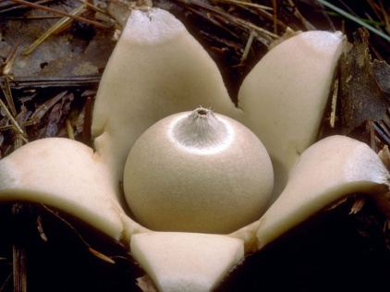
: Subclass \ Holobasidiomycetidae
Series\ Gasteromycetes
order \Nidulariales
Order\ Lycoperdales
order \Hymenogastrales
Family \
Nidulariaceae
Family \Geastraceae
Family \Lycoperdaceae
Family \Podaxaceae
Cyathus
Geastrum
Lycoperdon
Podaxis

